Slide 1

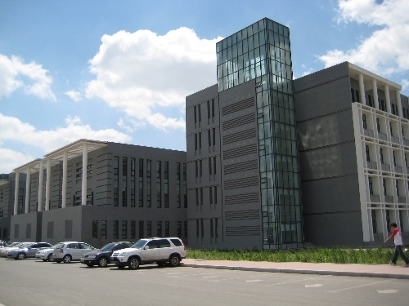
人工智能基础
第7章 逻辑Agent
计算机科学与技术学院

Slide 2
目录
1. 基于知识的Agent
2. Wumpus世界
3. 逻辑
4. 命题逻辑
5. 归结证明
6. 基于命题逻辑的Agent
7. 一阶逻辑
Notes:
人的智能是如何获得的——不是靠反射机制而是对知识内部表示进行推理的过程，即基于知识的Agent。

Slide 3
1.基于知识的Agent
核心部件：知识库，或称KB
知识库是一个语句集合，这些语句用知识表示语言表达，表示了关于世界的某些断言。
公理：直接给定的语句，而不是推导得到的语句
操作：
TELL：告诉，将新语句添加到知识库；
ASK：询问，查询目前所知内容；
推理：从原有语句中推导出新语句。

Slide 4
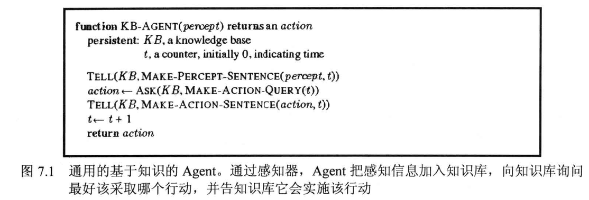
1.基于知识的Agent
基于知识的Agent用感知信息作为输入，返回一个行动。Agent维护一个知识库KB，该知识库在初始化时就包括了一些背景知识。

Slide 5
1.基于知识的Agent
三个函数：
Agent告诉知识库它感知到的内容；
Agent询问知识库应该执行什么行动（知识库将进行大量推理）；
Agent告诉知识库它所选择的行动，并执行该行动。

Slide 6
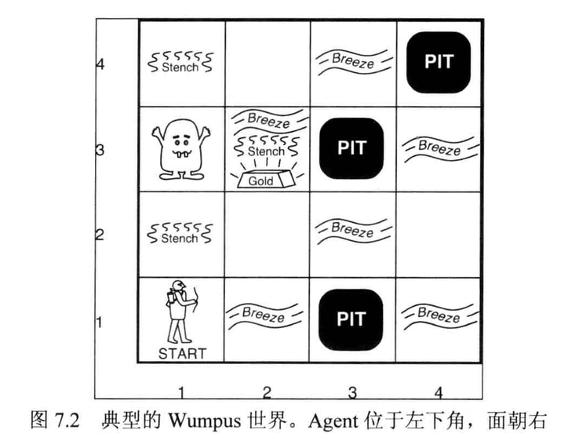
2.Wumpus世界
Wumpus世界

Slide 7
2.Wumpus世界
Wumpus世界是由多个房间组成并相连接起来的山洞；
某处隐藏着一只Wumpus怪兽，会吃掉进入它房间的任何人；
Agent可以射杀Wumpus，但只有一支箭；
某些房间是无底洞，任何人进入这些房间会被无底洞吞噬；
生活在该环境的唯一希望是发现一堆金子。

Slide 8
2.Wumpus世界
问题定义：
性能度量：带着金子爬出洞口+1000；掉入无底洞或被Wumpus吃掉-1000；采取一个行动-1；用掉箭-10；Agent死亡或Agent出洞，游戏结束。
环境：4*4的房间网格。Agent从(1,1)出发，面向右方。金子和Wumpus、无底洞随机选择在除了起始方格的任一方格；
执行器：Agent可以向前、左转、右转。可以捡起所处方格内的物体；可以向正对方向射箭；箭向前运动直到击中Wumpus；Agent只能从(1,1)中爬出。

Slide 9
2.Wumpus世界
问题定义：
4. 传感器：有5个传感器[臭气，微风，金光，撞击，嚎叫]
例如：[Stench, Breeze, None, None, None]
环境情况：
是离散的、静态的、单个Agent、部分可观察的；
主要困难：
需要找出无底洞和Wumpus，需要推理

Slide 10
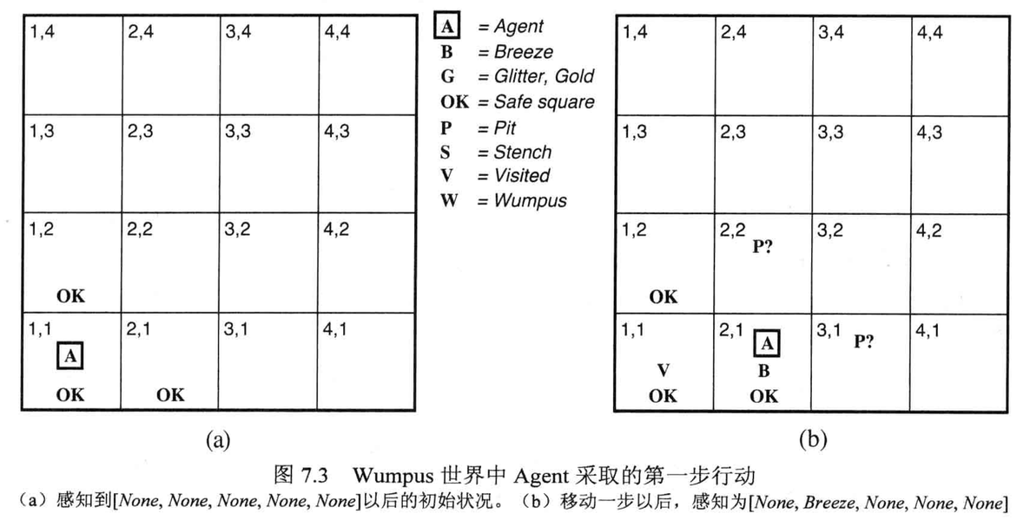
2.Wumpus世界
Agent对环境的探索过程：

Slide 11
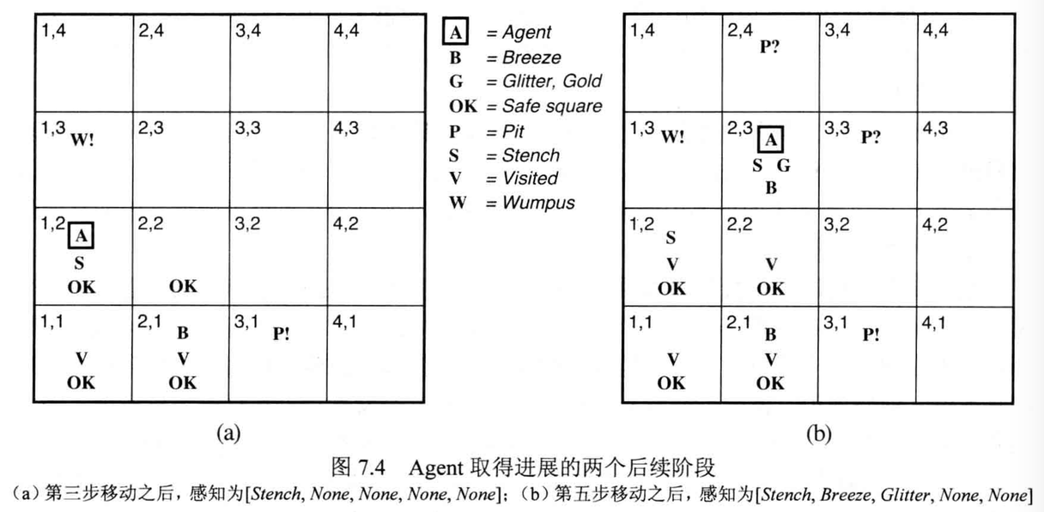
2.Wumpus世界
https://www.bilibili.com/video/BV147411u7So/?spm_id_from=333.337.search-card.all.click&vd_source=d77c96856e5ee7c666f69b5d4c4b6df0

Slide 12
3.逻辑
语法(为所有合法语句给出规范)
x+y=4 正确；x4y+= 错误
语义(定义了每个语句可能的真值)
“x+y=4”在x等于2，y等于2时为真
每个语句非真即假，不存在中间状态
蕴涵：
语句x=0蕴涵了语句xy=0(即公式间的蕴涵关系)

Slide 13
3.逻辑
蕴涵应用于Wumpus世界，图(b)：
Agent感兴趣相邻的方格[1,2]、[2,2]、[3,1]是否有无底洞？存在2³=8个可能模型。

Slide 14
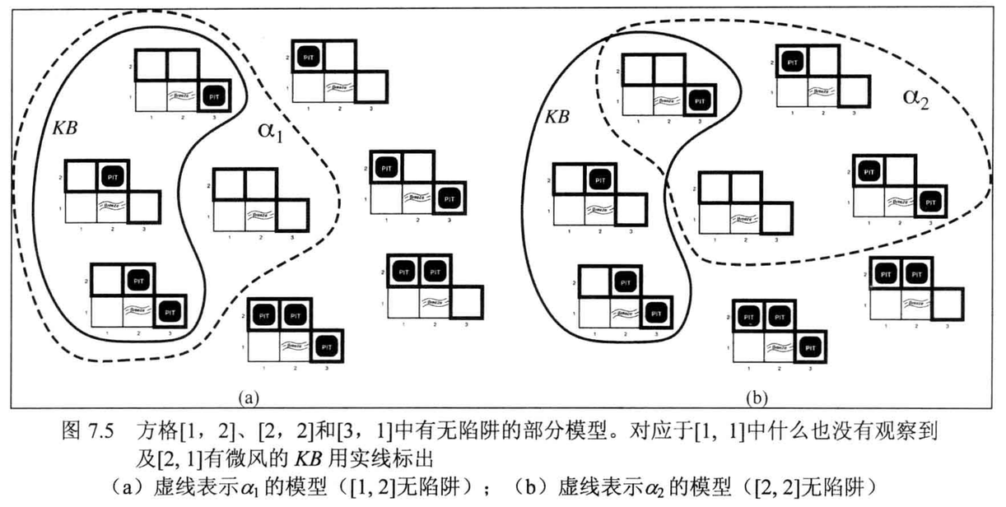
3.逻辑
模型检验：通过枚举所有可能的模型来检验KB为真的情况下某个结论都为真。

Slide 15
3.逻辑
知识库KB可以看作是一组语句的集合
例如：在任意[1,2]包含无底洞的模型中，KB为假，因为[1,1]没有检测到微风(首先排除右边4个图)。
只有三个模型使得KB为真，用实线标出。
两个可能的结论：
[1,2]中没有无底洞
[2,2]中没有无底洞
KB为真， 也为真； 为假。因而：

Slide 16
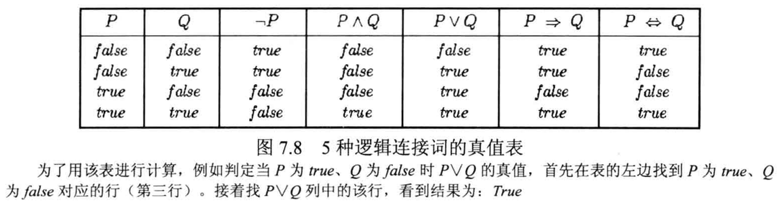
4.命题逻辑
知识库中的语句模型可能是：
m1={P1,2=false, P2,2=false, P3,1=true}
三个命题词存在2³=8个可能模型（如图7.5）。
逻辑联结词：

Slide 17
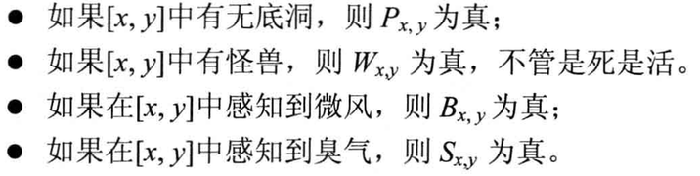
4.命题逻辑
一个简单的知识库KB：
以上足够推导出 ([1,2]中没有无底洞)

Slide 18
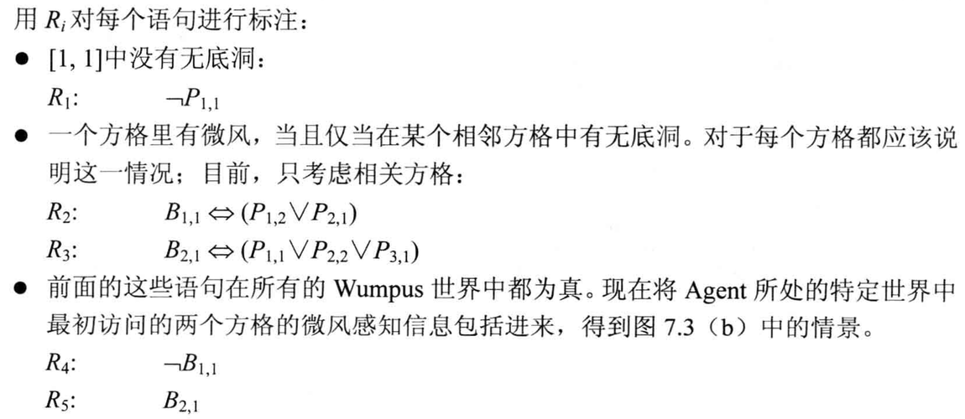
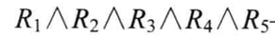
4.命题逻辑
知识库由R1到R5这些语句组成。
满足合取式 ，则KB为真

Slide 19
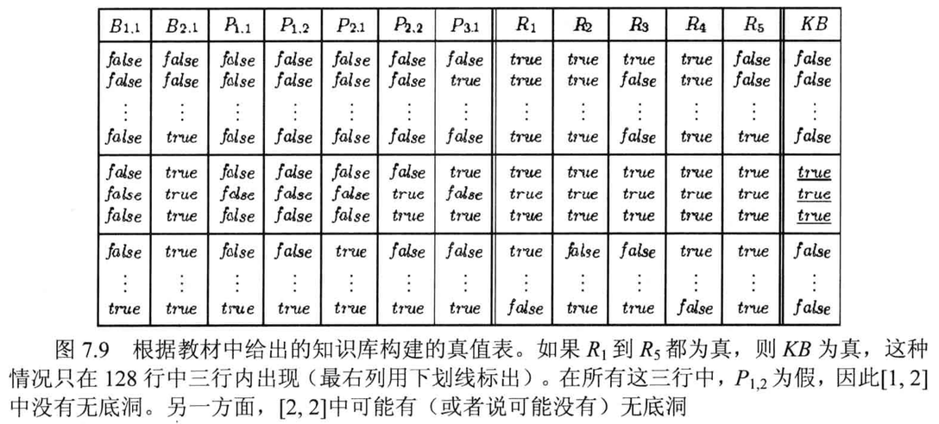
4.命题逻辑
命题词B1,1、B2,1、P1,1、P1,2、P2,1、P2,2、P3,1共7个符号，共2⁷=128种可能
其中三行KB为真， 为真，因此[1,2]中没有无底洞。P2,2有真有假，无法判断。
Notes:
这就是计算机实现蕴涵的方法，跟前面一样得到一样的结论。
下面重点看看利用蕴涵关系进行推理：

Slide 20
命题逻辑演绎推理回顾
一个公安人员审查一件盗窃案，已知的事实如下：
A或B盗窃了x；
若A盗窃了x，则作案时间不能发生在午夜前;
若B证词正确，则在午夜时屋里灯光未灭；
若B证词不正确，则作案时间发生在午夜前;
午夜时屋里灯光灭了；
试用演绎法找出盗窃犯。

Slide 21
命题逻辑演绎推理回顾
解：先将已知事实中的各简单命题符号化，设：
P: A盗窃了x；
Q: B盗窃了x；
R: 作案时间发生在午夜前;
S: B证词正确；
T: 在午夜时屋里灯光未灭；

Slide 22
命题逻辑演绎推理回顾
则各个前提为：
A或B盗窃了x；P∨Q
若A盗窃了x，则作案时间不能发生在午夜前；P→¬R
若B证词正确，则在午夜时屋里灯光未灭；S→T
若B证词不正确，则作案时间发生在午夜前；¬S→R
午夜时屋里灯光灭了； ¬T

Slide 23
命题逻辑演绎推理回顾
P∨Q, P→¬R, S→T, ¬S→R, ¬T
¬T 规则1
S→T 规则1
¬S 规则2，根据1,2
¬S→R 规则1
R 规则2，根据3,4
P→¬R 规则1
¬P 规则2，根据5,6
P∨Q 规则1
Q 规则2，根据7,8
因此，是B盗窃了x。

Slide 24
基本蕴涵式
P∧Q⇒P
P∧Q⇒Q
P⇒P∨Q
Q⇒P∨Q
¬P⇒(P→Q)
Q⇒(P→Q)
¬(P→Q)⇒P
¬(P→Q)⇒¬Q

Slide 25
基本蕴涵式
P，Q⇒P∧Q
¬P，P∨Q⇒Q 归结规则
P，P→Q⇒Q
¬Q，P→Q⇒¬P
P→Q，Q→R⇒P→R
P∨Q，P→R，Q→R⇒R

Slide 26
基本等价式
1) (G↔H)=(G→H)∧(H→G)；
2) (G→H)=(¬G∨H)；
3) G∨G=G，G∧G=G； (等幂律)
4) G∨H=H∨G，G∧H=H∧G； (交换律)
5) G∨(H∨S)=(G∨H)∨S， G∧(H∧S)=(G∧H)∧S； (结合律)

Slide 27
基本等价式
6) G∨(G∧H)=G，G∧(G∨H)=G； (吸收律)
7) G∨(H∧S)=(G∨H)∧(G∨S)， G∧(H∨S)=(G∧H)∨(G∧S)； (分配律)
8) G∨0=G，G∧1=G； (同一律)
9) G∧0=0，G∨1=1； (零一律)
10) ¬(G∨H)=¬G∧¬H， ¬(G∧H)=¬G∨¬H。 (摩根律)

Slide 28
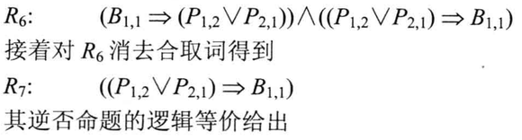
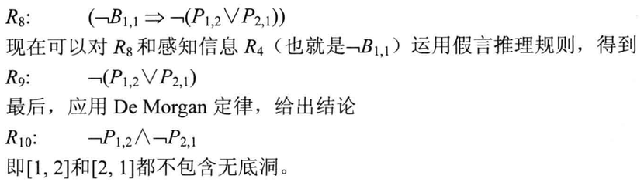
4.命题逻辑
推导和证明：利用推理规则 首先由R₂推出R₆： 对应图7.3(a)的推理，Agent感知的第一步。

Slide 29
5. 归结证明：Wumpus世界(a)

Slide 30
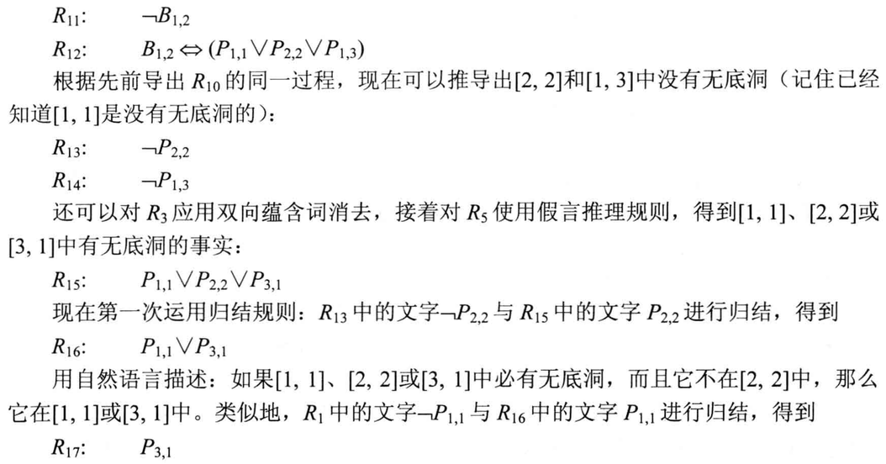
5. 归结证明
归结：与完备的搜索算法相结合，可以得到完备的推理算法。

Slide 31
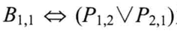
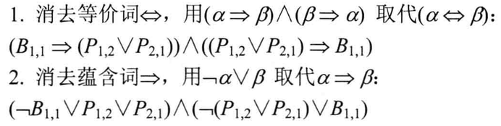
5. 归结证明-合取范式
归结规则只应用于子句(文字的析取式)。
推理过程即利用与语句等价的合取范式(CNF)应用归结规则。
以R₂： 为例来阐述转换成CNF的过程，步骤如下：

Slide 32
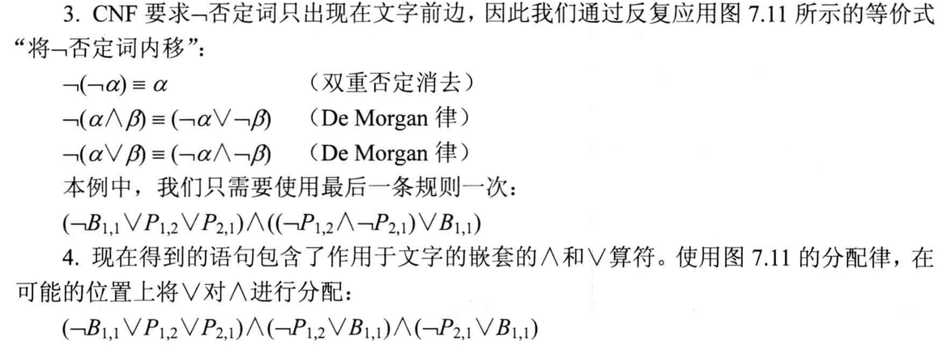
5. 归结证明-合取范式
合取范式CNF作为归结过程的输入。

Slide 33
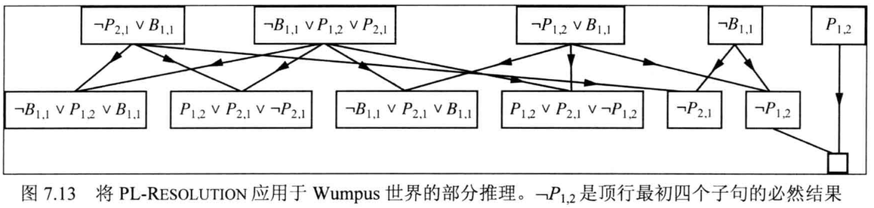
5. 归结证明-合取范式
Wumpus世界：当Agent位于[1,1]时，没有微风，因此相邻的方格没有无底洞。即：
希望证明：[1,2]没有无底洞。

Slide 34
5. 归结证明
子句集S的归结闭包RC(S): 通过对S中的子句或其派生子句反复应用归结规则而生成的所有子句的集合。
基本归结定理：
如果子句集是不可满足的，那么这些子句的归结闭包包含空子句。
逆否命题：如果归结闭包RC(S)不包含空子句，那么S是可满足的。

Slide 35
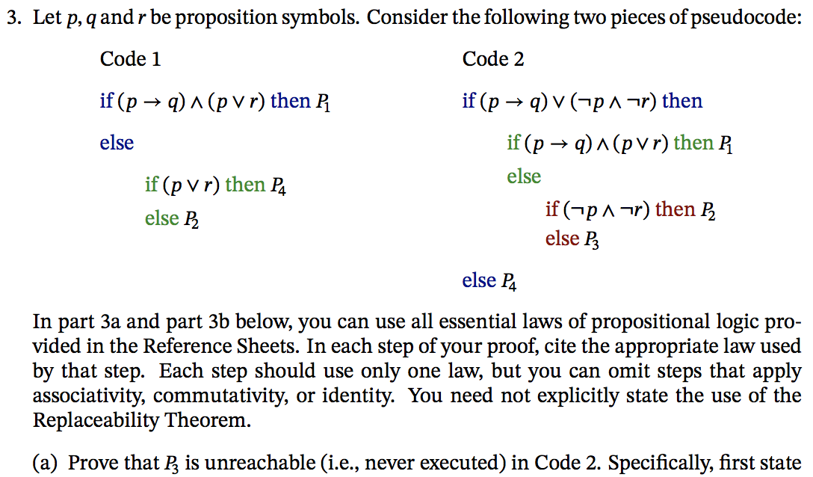
归结证明举例

Slide 36
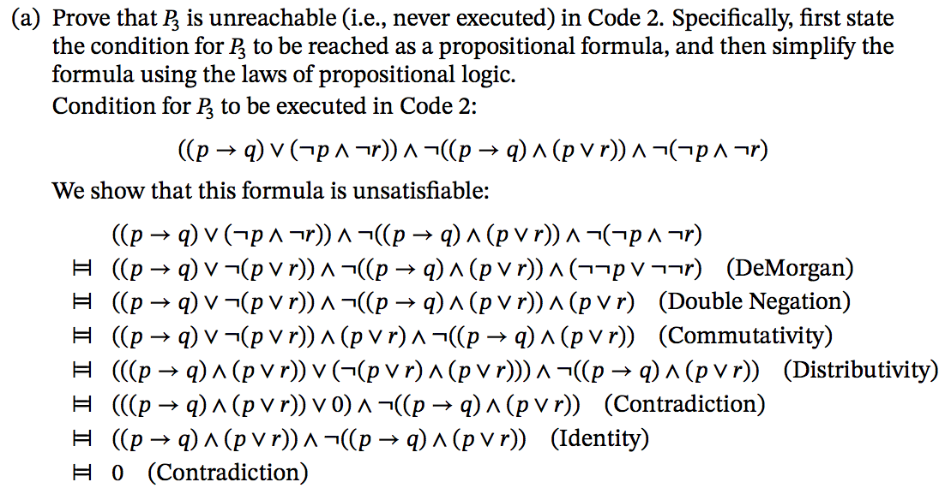
归结证明举例

Slide 37
5.归结证明
归结证明的优化：
很多实际情况不需要用到归结的全部结论，可满足于它们所包含的语句形式的特定限制格式，使具备更受限也更有效的推理算法。
限定子句：恰好只含一个正文字的析取式。
例如：
反例：
Horn子句：至多只有一个正文字的析取式。所有限定子句都是Horn子句，没有正文字的析取式也是Horn子句，称之为目标子句。

Slide 38
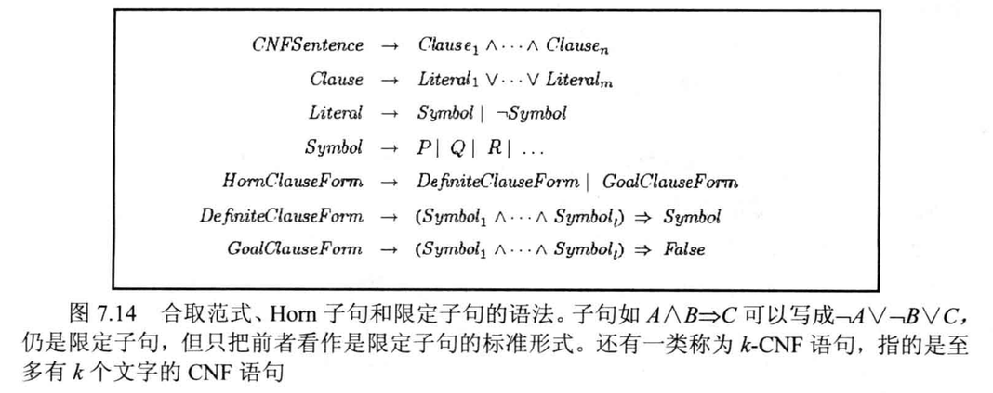
5.归结证明
只包含限定子句的知识库的优势：
每个限定子句都可以写成蕴涵式，它的前提为正文字的合取式，结论为单个正文字，易于理解，方便推理。
可以使用前向链接和反向链接算法。推理步骤易于理解，是逻辑程序设计的基础。

Slide 39
5.归结证明
只包含限定子句的知识库的优势(续前)：
用Horn子句判定蕴涵需要的时间与知识库的大小呈线性关系。
前向链接算法：
判定单个命题词q是否被限定子句的知识库所蕴涵。
例如：L1,1和Breeze已知，且 在知识库中，则B1,1被添加到知识库中。持续进行此过程，直到q被添加或无法进行推理。

Slide 40
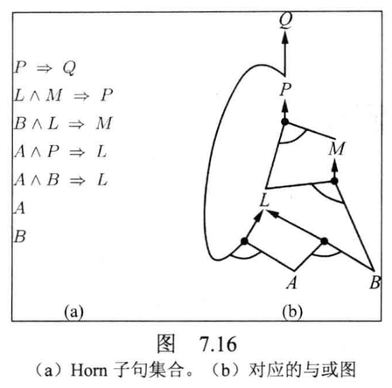
5.归结证明
前向链接算法推理举例：
如果我在房子里听到开始下雨，我可能会想到野餐将被取消；不会想到邻居花园里一朵玫瑰的第17瓣花瓣将被淋湿。

Slide 41
5.归结证明
反向链接算法：
如果查询q已知为真，直接结束；否则寻找知识库中以q为结论的蕴涵式，如果该蕴涵式所有前提都为真，则q为真。
例如：上页图查询Q，将沿着图后退，直到查询到事实A、B为止。
反向链接是一种目标制导的推理形式，适用于回答有针对性的问题，开销往往远小于知识库规模的线性值。

Slide 42
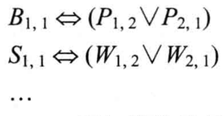
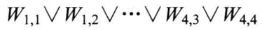
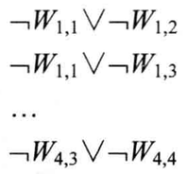
6. 基于命题逻辑的Agent
逻辑Agent的工作：通过描述世界的语句构成的知识库进行推理。
知识库构成：公理、Agent的感知语句。
例：构建Wumpus世界的知识库
公理： ;起点不包含无底洞和怪兽
;方格有微风当且仅当邻居方格中有无底洞
;方格有臭气当且仅当邻居方格中有怪兽
;至少存在一只Wumpus
;任意两个方格至少有一个没有Wumpus

Slide 43
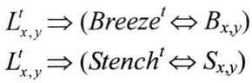
6. 基于命题逻辑的Agent
例：构建Wumpus世界的知识库
感知：把时间步和命题词关联，可以区分如Stench⁴和
对于任意时间步和任意方格[x,y]：
效应公理：
规范下一时间步行动的结果。上式即：位置[1,1]的Agent在时间0面向东方向前走，到达[2,1]而不是留在[1,1]
对于每个时间步、16个方格、四个方向都需要这样的语句；其他行动Shoot、TurnLeft、TurnRight等也需要。
则ASK(KB, )=true.

Slide 44
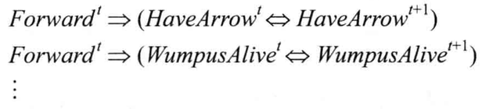
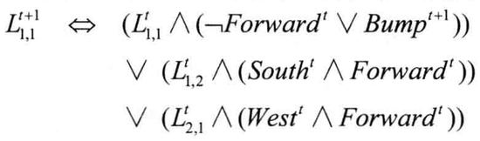
6. 基于命题逻辑的Agent
例：构建Wumpus世界的知识库
效应公理还需要陈述行动的后果未改变的状态
如：ASK(KB, HaveArrow¹)=false
后继状态公理：

Slide 45
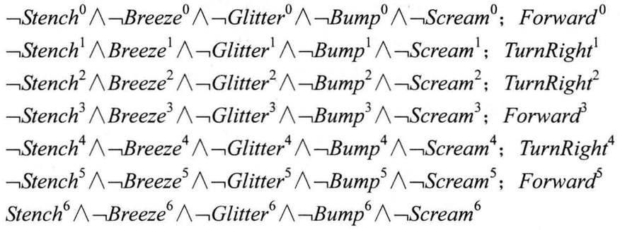
6. 基于命题逻辑的Agent
知识库构建完毕可以回答当前世界状态的任何问题。
初始感知序列和行动如下：
此时，ASK(KB, )=true，Agent知道自己位于[1,2]
ASK(KB, W1,3)=true，ASK(KB, P3,1)=true。找到了怪兽和一个无底洞。

Slide 46
6. 基于命题逻辑的Agent
对于Agent来说最重要的是方格是否安全：
因此：ASK(KB, )=true
中小型的Wumpus世界可以在几毫秒内完成。

Slide 47
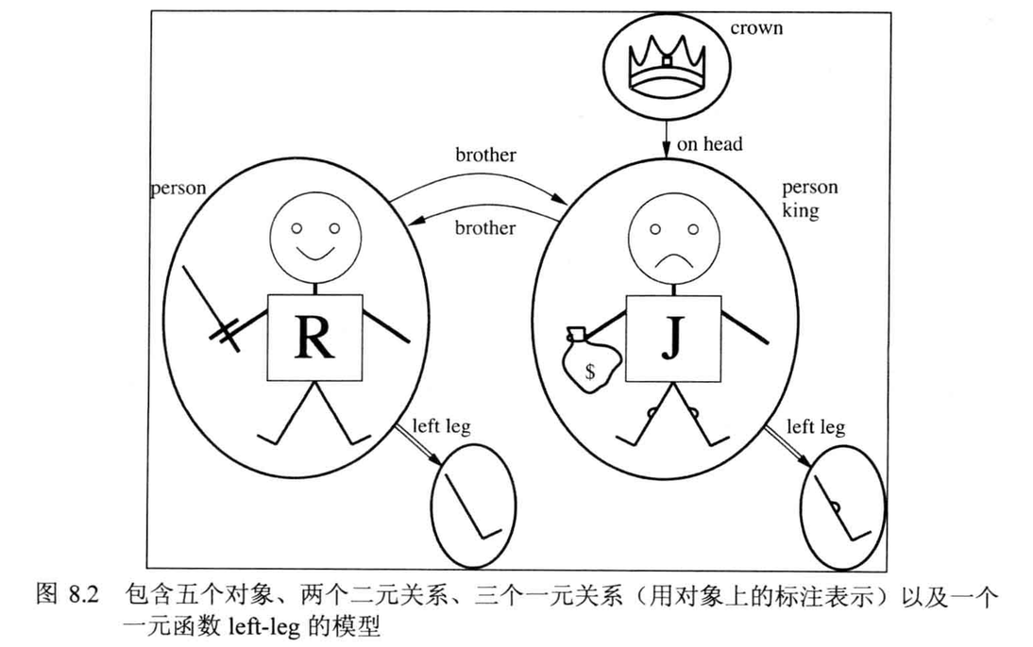
7. 一阶逻辑

Slide 48
7. 一阶逻辑
符号：
常量符号：Richard，John
谓词符号：Brother(x,y)、OnHead(x,y)、Person(x)、King(x)、Crown(x)
函词／函数：LeftLeg(x)
项：
常量符号是项；
函词是项：LeftLeg(John)

Slide 49
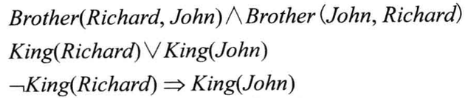
7. 一阶逻辑
原子语句：由谓词符号以及随后被括起来的列表项组成：
Brother(Richard, John)
Married(Father(Richard), Mother(John))
复合语句：用逻辑连接词构造更复杂的语句
以上均为真

Slide 50
7. 一阶逻辑
量词：表达研究对象的属性，全称量词、存在量词
全称量词：
例：所有的国王都是人。
语句 ，给定解释的所有可能扩展解释为真，则该语句在给定模型中为真
存在量词：
例：有王冠在King John头上。
语句 ，至少存在一个对象x，使得P为真。
全称和存在量词的关联：

Slide 51
7. 一阶逻辑
嵌套量词：采用多个量词表示更复杂的语句
同一种量词：
例：兄弟是同胞。
可以简写成单个量词，例：说明同胞关系是对称关系：
混合量词：
例：每个人都会爱上某人（对于每个人，都存在此人爱的人。）:
但是： 表示“存在某人被每个人爱”。
嵌套量词要采用不同的变量：

Slide 52
7. 一阶逻辑
等词：声明两个项指代同一个对象
例：Father(John)=Henry
例：Richard至少有两个兄弟
另一种语义：
例：自然语言“Richard有两个兄弟John和Geoffrey。”
不一定，没有排除Richard还有其他兄弟的模型。正确的：

Slide 53
7. 运用一阶逻辑
断言与查询：
例：可以断言John是国王，而且国王都是人。
TELL(KB,King(John))
TELL(KB,Person(Richard))
TELL(KB, )
用ASK向知识库询问问题(查询)：
ASK(KB, King(John))返回true
ASK(KB, Person(John))返回true
ASK(KB, Person(x))返回true
还可以查询：ASKVARS(KB, Person(x))。
得到答案流：{x/John}和{x/Richard}

Slide 54
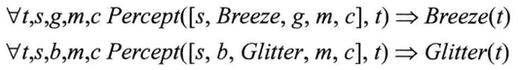
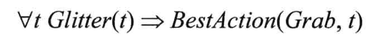
7. 运用一阶逻辑
Wumpus世界：
一条典型的感知语句：
Percept([Stench,Breeze,Glitter,None,None],5)
二元谓词表示感知
原始感知数据暗示着当前状态的某些事实
世界中的行动：
Turn(Right),Turn(Left),Forward,Shoot,Grab,Climb
为了决策行动，可查询：ASKVARS( )
得到答案：{a/Grab}。即知识库中应有如下蕴涵式：

Slide 55
7. 一阶逻辑的推理
在谓词演算中，命题演算的推理理论仍然成立，另外还要用到如下有关量词的推理规则。
全称特定化规则（US）：∀xA(x)⇒ A(y)
此规则成立的条件是：
（1）x是A(x)中的自由变元。
（2）y在A(x)中不约束出现，最好A(x)中不含y。
（3）自由变量y可以写成个体域中任意一个个体常量c，即∀xA(x)⇒ A(c)。
例： ∀x∃y(x>y) ⇒ ∃y(z>y)；US

Slide 56
7. 一阶逻辑的推理
存在特定化规则（ES）：∃xA(x) ⇒ A(c)
此规则成立的条件是：
（1）c是个体域中的某个确定的个体。
（2）c不曾在A(x)中出现过。
（3）若A(x)中还有其它自由变量出现，则x不能随其它自由变量变化。
例：∃y(z>y) ⇒ z>c；ES（错误用法，违背了条件(3)）

Slide 57
7. 一阶逻辑的推理
全称一般化规则（UG）：A(x)⇒∀yA(y)
此规则成立的条件是：
（1）x在A(x)中自由出现，且x取个体域中任何值时，A(x) 均为真。
（2）代替x的y不能在A(x)中约束出现。
存在一般化规则（EG）：A(c)⇒∃yA(y)
此规则成立的条件是：
（1）c是个体域中某个确定的个体。
（2）代替c的y不能在A(c)中出现过。

Slide 58
7. 一阶逻辑的推理
证明下述蕴涵式。
1. ←∃x(P(x)∧Q(a))，∃xP(x)⇒←Q(a)
证明：
（1）←∃x(P(x)∧Q(a)) 前提
（2）∀x←(P(x)∧Q(a)) （1）
（3）∃xP(x) 前提
（4）P(c) （3）；ES
（5）←(P(c)∧Q(a)) （2）；US
（6）←P(c)∨←Q(a) （5）
（7）←Q(a) （4），（6）
说明：（4）、（5）步不能颠倒，即如果需要同时使用US和ES规则，应先使用ES规则，后使用US规则。否则，只能得到 ←(P(d)∧Q(a))，而不能保证d=c。

Slide 59
7. 一阶逻辑的推理
证明下述蕴涵式。
2. ∀x(P(x)→(Q(y)∧R(x)))，∃xP(x) ⇒Q(y)∧∃x(P(x)∧R(x))
证明：
（1）∀x(P(x) →(Q(y)∧R(x))) 前提
（2）∃xP(x) 前提
（3）P(c) （2）；ES
（4）P(c)→(Q(y) ∧R(c)) （1）；US
（5）Q(y)∧R(c) （3），（4）
（6）Q(y) （5）
（7）R(c) （5）
（8）P(c)∧R(c) （3），（7）
（9）∃x(P(x)∧R(x)) （8）；EG
（10）Q(y)∧∃x(P(x)∧R(x)) （6），（9）

Slide 60
7. 一阶逻辑的推理
证明下述蕴涵式。
3.∀x(F(x)→←G(x)), ∀x(G(x)∨H(x))，∃x(←H(x))⇒∃x(←F(x))
证明：
（1）∃x(←H(x)) 前提
（2）∀x(G(x)∨H(x)) 前提
（3）←H(c) （1）；ES
（4）G(c)∨H(c) （2）； US
（5）G(c) （3），（4）
（6）∀x(F(x)→←G(x)) 前提
（7）F(c)→←G(c) （6）；US
（8）←F(c) （5），（7）
（9）∃x(←F(x)) （8）；EG

Slide 61
7. 一阶逻辑的推理
证明下述蕴涵式。
4. ∀x((P(x)∧Q(x))→∃y(R(y)∧S(x,y)))⇒←∃y(R(y)→←∃x(P(x)∧Q(x))证法一: （1）←∃yR(y) 附加前提
（2）∀y←R(y) （1）
（3）∀x((P(x)∧Q(x))→∃y(R(y)∧S(x,y))) 前提
（4）(P(c)∧Q(c))→∃y(R(y)∧S(c,y)) （3）；US
（5）←(P(c)∧Q(c))∨∃y(R(y)∧S(c,y)) （4）
（6）∃y(←(P(c)∧Q(c))∨(R(y)∧S(c,y))). （5）
（7）←(P(c)∧Q(c))∨(R(d)∧S(c,d)) （6）；ES
（8）←R(d) （2）：US
（9）←R(d)∨← S(c,d) （8）
（10）←(R(d)∧S(c,d)） （9）
（11）←(P(c)∧Q(c)) （7），（10）
（12）∀x←(P(x)∧Q(x)) （11）；UG
（13） ←∃x(P(x)∧Q(x)) （12）
（14）←∃y(R(y)→←∃x(P(x)∧Q(x)) （1），（13）
Notes:
说明：
（1）不能直接对（4）中的公式使用ES，因为那样是将对部分公式使用ES规则。
（2）不是对任意的个体变量均能使用UG规则，这里（11）中的c原本是在（4）步用US规则得到的，即它对个体域中的每个个体均成立，所以在（12）步可以使用UG规则。
（3）若将此题中的结论部分先做一下等价变换，则可使推理过程简化。

Slide 62
7. 一阶逻辑的推理
证明下述蕴涵式。
4. ∀x((P(x)∧Q(x))→∃y(R(y)∧S(x,y)))⇒←∃y(R(y)→←∃x(P(x)∧Q(x))证法二：←∃y(R(y)→←∃x(P(x)∧Q(x))=∃x(P(x)∧Q(x))→∃y(R(y)
原题可转化为证明：
∀x((P(x)∧Q(x))→∃y(R(y)∧S(x,y))) ⇒∃x(P(x)∧Q(x))→∃y(R(y)
（1）∃x(P(x)∧Q(x)) 附加前提
（2）P(c)∧Q(c) （1）；ES
（3）∀x((P(x)∧Q(x))→∃y(R(y)∧S(x,y))) 前提
（4）(P(c)∧Q(c))→∃y(R(y)∧S(c,y)) （3）；US
（5）∃y(R(y)∧S(c,y)) （2），（4）
（6）∃yR(y)∧∃yS(c,y) （5）
（7）∃yR(y) （6）
（8）∃x(P(x)∧Q(x))→∃y(R(y) （1），（7）
（9）←∃y(R(y)→←∃x(P(x)∧Q(x)) （8）

